Slide 1
স্বাগতম

Slide 2
পরিচিতি
তন্দ্রা চাকমা
সিনিয়র শিক্ষক(শারীরিক)
রাণী দয়াময়ী উচ্চ বিদ্যলয়
রাঙ্গামাটি

Slide 3
আত্মসন্মানবোধ
লজ্জা
মানবতাবোধ
বিবেক

Slide 4
পাঠ পরিচিতি
শ্রেণিঃ অষ্টম
বিষয়ঃ শারীরিক শিক্ষা
স্বাস্থ্যবিজ্ঞান পরিচিতি ও স্বাস্থ্যসেবা (৩য় অধ্যায়)
পাঠ-১ ও ২

Slide 5
শিখনফল
এইচআইভি/এইডস সম্পর্কে বলতে পারবে।
HIV / AIDS এর প্রভাব ব্যাখ্যা করতে পারবে।
কীভাবে এ রোগ ছড়ায় বলতে পারবে।
এ রোগের লক্ষণ বলতে পারবে।

Slide 6
এই ছবিটি কীসের প্রতীক ?

Slide 7
আজকের পাঠ
HIV/AIDS এর ধারণা ও প্রভাব

Slide 8
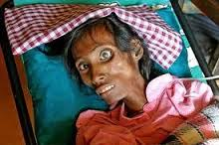

Slide 9
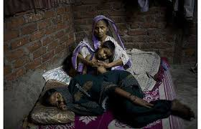

Slide 10
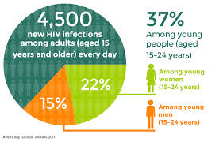
বিশ্বে এইচআইভি আক্রান্তদের ঝুঁকির চিত্র

Slide 11
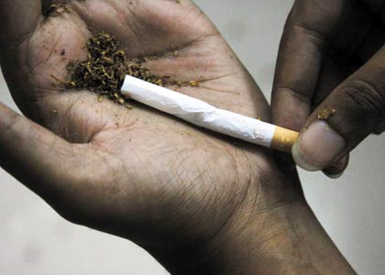

Slide 12
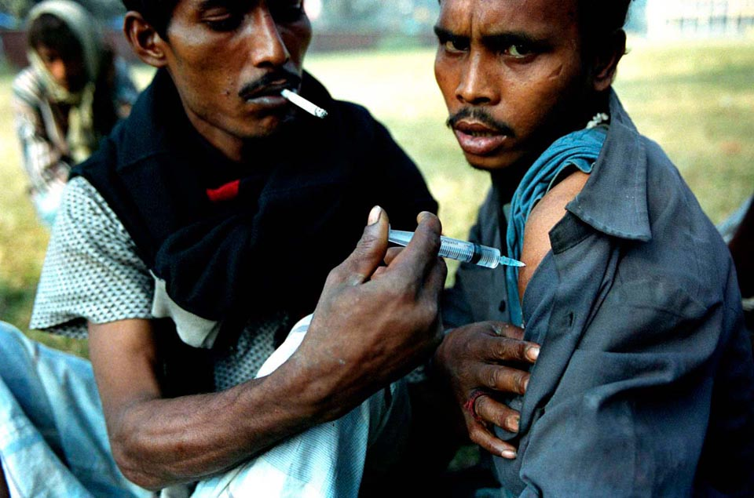

Slide 14
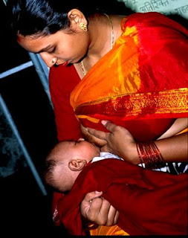

Slide 15
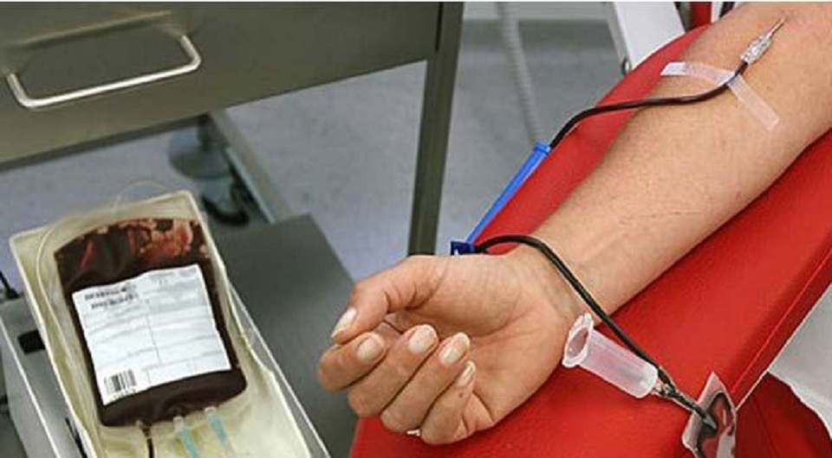
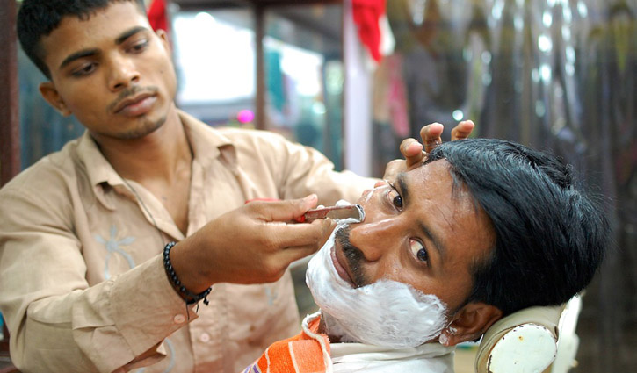
অন্যের রক্তের মাধ্যমে আক্রান্ত হওয়া

Slide 16
নিচের ছবিগুলো লক্ষ্য করি

Slide 18
এইডসের লক্ষণসমূহ
শরীরের ওজন দ্রুত হ্রাস পাওয়া
২ মাসের অঢিক জ্বর থাকা
দীর্ঘদিন ধরে শুকনো কাশি থাকা
২ মাসের অধিক সময় ধরে পাতলা পায়খানা
ছত্রাকজনিত রোগ থাকা
লসিকা গ্রন্থি ফুলে যাওয়া

Slide 19
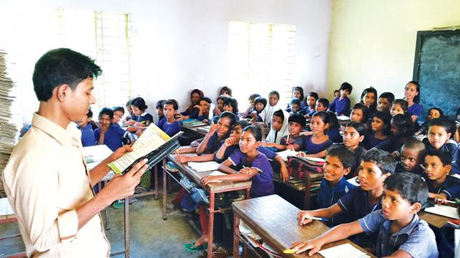
সরব পাঠ

Slide 20
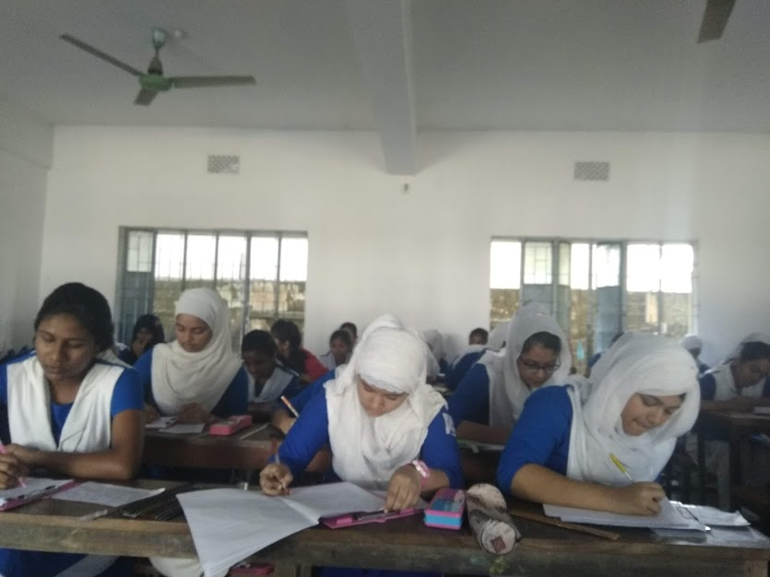
একক কাজ
প্রশ্নঃ HIV/AIDS কি ?
HIV/AIDS এর ইংরেজি পূর্ণরুপ লিখ।

Slide 21
জোড়ায় কাজ
AIDS রোগের লক্ষণগুলো লিখ।

Slide 22
দলগত কাজ
প্রশ্নঃ AIDS এর ফলে স্বাস্থ্য ব্যবস্থায় কি কি প্রভাব পড়ে।

Slide 23
মূল্যায়ন
এইডস কি?
এইচআইভি কি?
এইডস এ লক্ষণগুলো কি কি?

Slide 24
বাড়ির কাজ
‘এইডস একটি মরণ ব্যাধি’ ব্যাখ্যা কর।

Slide 25
ধন্যবাদ

